Slide 1



01
02
03
Mạng máy tính
Mô hình OSI
Mô hình TCP/IP
SDU & PDU
Mạng máy tính
Đóng gói tin
Protocol
Mô hình OSI
Mô hình TCP/IP
04
05
06
Protocol
SDU & PDU
Đóng gói tin

Slide 2
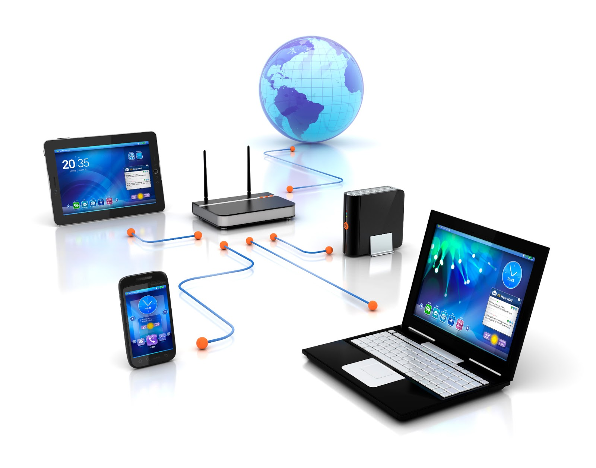


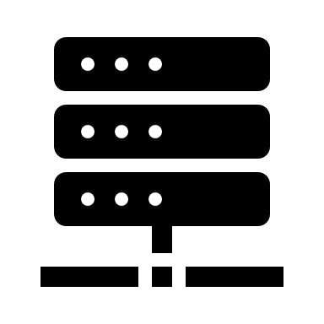

01
Mạng máy tính
Là một nhóm các máy tính và thiết bị ngoại vi kết nối với nhau thông qua các phương tiện truyền dẫn để truyền dữ liệu cho nhau.
Các thiết bị cơ bản của một hệ thống mạng
SDU & PDU
Mô hình OSI
Mạng máy tính
Đóng gói tin
Protocol
Mô hình TCP/IP
User đầu cuối: phục vụ truyền tải dữ liệu cho người dùng
Các đường link kết nối
Những thiết bị tập trung: tập trung dữ liệu từ các end users
Thiết bị định tuyến đường truyền

Slide 3
01
Mạng máy tính
Các loại mạng
Tương đối linh hoạt, hiệu quả cao.
Thiết lập dễ dàng, chi phí tương đối thấp.
Phạm vi phủ sóng mạng thấp.
Giới hạn tốc độ dữ liệu tương đối thấp.
PAN (Personal Area Network)
Là mạng kết nối trong phạm vi cá nhân
SDU & PDU
Mô hình OSI
Mạng máy tính
Đóng gói tin
Protocol
Mô hình TCP/IP
LAN (Local area network)
Là mạng máy tính nội bộ
Băng thông cao nhưng đường truyền ngắn
Chỉ cho phép người dùng trao đổi dữ liệu trong một nhóm tổ chức.

Slide 4
01
Mạng máy tính
MAN (Metropolitan area network)
Là mạng kết nối từ nhiều mạng LAN với nhau thông qua dây cáp, các phương tiện truyền dẫn
Phạm vi kết nối là khu vực rộng như trong một thành phố
Đối tượng sử dụng là các tổ chức, doanh nghiệp có nhiều chi nhánh hoặc nhiều bộ phận kết nối với nhau
SDU & PDU
Mô hình OSI
Mạng máy tính
Đóng gói tin
Protocol
Mô hình TCP/IP
Dữ liệu được thiết kế để kết nối giữa các mạng đô thị giữa các khu vực địa lý cách xa nhau
Khả năng truyền tín hiệu kết nối rất rộng và không giới hạn
WAN (Wide area network)
Là mạng kết hợp giữa mạng LAN và WAN nối lại với nhau thông qua vệ tinh, cáp quang, ….

Slide 5
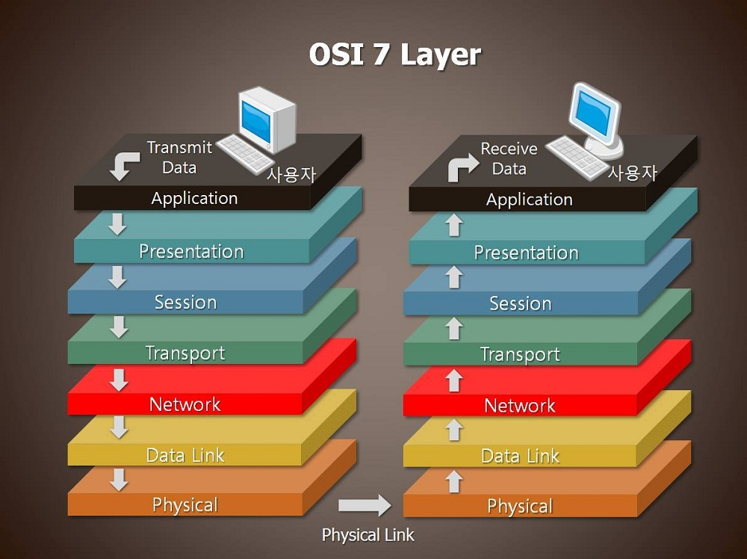
02
Mô hình OSI
Là một thiết kế dựa vào nguyên lý tầng cấp, lý giải một cách trừu tượng kỹ thuật kết nối truyền thông giữa các máy tính và thiết kế giao thức mạng giữa chúng.
Mô hình OSI sắp xếp một giao thức với chức năng của nó vào một hoặc một nhóm các lớp tương ứng. Mỗi một tầng cấp có một đặc tính là nó chỉ sử dụng chức năng của tầng dưới nó, đồng
thời chỉ cho phép tầng trên sử dụng các chức năng của mình
SDU & PDU
Mạng máy tính
Đóng gói tin
Protocol
Mô hình OSI
Mô hình TCP/IP
Mô hình bảy tầng của OSI

Slide 6
Là tầng gần với người sử dụng nhất. Nó cung cấp phương tiện cho người dùng truy nhập các thông
tin và dữ liệu trên mạng thông qua chương trình ứng dụng. Tầng này là giao diện chính để người dùng tương tác với chương trình ứng dụng.
02
Mô hình OSI
Application layer (Tầng 7)
Là tầng giao diện chính để người dùng tương tác với chương trình ứng dụng.
Cung cấp phương tiện cho người dùng truy cập các thông tin và dữ liệu trên mạng thông qua chương trình úng dụng
SDU & PDU
Mạng máy tính
Đóng gói tin
Protocol
Mô hình OSI
Mô hình TCP/IP
Presentation layer (Tầng 6)
Giải quyết các vấn đề liên quan đến các cú pháp và ngữ nghĩa của thông tin được truyền.
Biểu diễn thông tin người sử dụng phù hợp với thông tin làm việc của mạng và ngược lại

Slide 7
02
Mô hình OSI
Session layer (Tầng 5)
Thiết lập “các giao dịch” giữa các thực thể đầu cuối, quản lý và hết thúc các kết nối giữa các trình ứng dụng đại phương và trình ứng dụng từ xa.
Cung cấp một liên kết giữa 2 đầu cuối sử dụng dịch vụ phiên sao cho trao đổi dữ liệu một cách đồng bộ và khi kết thúc thì giải phóng liên kết
SDU & PDU
Mạng máy tính
Đóng gói tin
Protocol
Mô hình OSI
Mô hình TCP/IP
Transport layer (Tầng 4)
Là tầng cao nhất liên có liên quan đến các giao thức trao đổi dữ liệu giữa các hệ thống mở, kiểm soát việc truyền dữ liệu từ nút tới nút (End-to-End), là tầng cuối cùng chịu trách nhiệm về mức độ an toàn trong truyền dữ liệu
Chia các gói tin lớn thành các gói tin nhỏ hơn trước khi gửi đi và đánh số các gói tin và đảm bảo chúng chuyển theo đúng thứ tự.

Slide 8
02
Mô hình OSI
Network layer (Tầng 3)
Định tuyến đường truyền. Tìm ra đường đi tối ưu nhất cho các gói tin nguồn tới đích có thể trong cùng một mạng hoặc khác mạng nhau.
Điều khiển tắc nghẽn (Congestion Control). Nếu có quá nhiều gói tin cùng lưu chuyển trên cùng một đường thì có thể xảy ra tình trạng tắc nghẽn, Network sẽ giao tiếp các mạng để đưa gói tin qua mạng khác chuyển tới đích cuối cùng.
SDU & PDU
Mạng máy tính
Đóng gói tin
Protocol
Mô hình OSI
Mô hình TCP/IP
Data-link layer (Tầng 2)
Thực hiện thiết lập các liên kết, duy trì và hủy bỏ các liên kết dữ liệu. Kiểm soát lỗi và kiểm soát lưu lượng.
Chia thông tin thành các khung thông tin (Frame), truyền các khung tuần tự và xử lý các thông điệp xác nhận (Acknowledgement Frame) từ bên máy thu gửi về. Tháo gỡ các khung thành chuỗi bit không cấu trúc chuyển xuống tầng vật lý và ngược lại.
Giải quyết vấn đề kiểm soát lỗi, kiểm soát luồng, kiểm soát lưu lượng nếu có lỗi ở đường truyền vật lý
Sử dụng địa chỉ MAC (MAC address - Physical address) là địa chỉ đặc trung trên tầng này.

Slide 9
02
Mô hình OSI
Physical layer (Tầng 1)
SDU & PDU
Mạng máy tính
Đóng gói tin
Protocol
Mô hình OSI
Mô hình TCP/IP
Tầng vật lý xác định các chức năng, thủ tục về điện, cơ, quang để kích hoạt, duy trì và giải phóng các kết nối vật lý giữa các hệ thống mạng. Điều biến (modulation), biến đổi giữa dữ liệu số của các thiết bị người dùng và các tín hiệu tương ứng được truyền qua kênh truyền thông (tín hiệu vật lý)

Slide 10
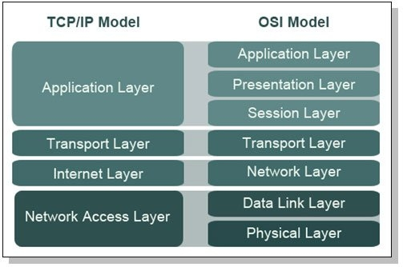
03
Mô hình ICP/IP
Tên gọi TCP/IP đến từ hai giao thức nền tảng của bộ giao thức là TCP (Tranmission Control Protocol) và IP (Internet Protocol)_ Bộ giao thức TCP/IP có thể được coi là một tập hợp các tầng, mỗi tầng giải quyết một tập các vấn đề có liên quan đến việc truyền dữ liệu.
Mô hình này cũng được sử dụng khá rộng rãi, độ phổ biến tương đương mô hình OSI, khác với mô hình OSI.
TCP/IP tổ chức dữ liệu theo sơ đồ 4 tầng
SDU & PDU
Mạng máy tính
Đóng gói tin
Protocol
Mô hình OSI
Mô hình TCP/IP

Slide 11
03
Mô hình ICP/IP
Application layer (Tầng 4)
Cung cấp giao tiếp đến người dùng.
Cung cấp các ứng dụng cho phép người dùng trao đổi dữ liệu ứng dụng thông qua các dịch vụ mạng khác nhau (như duyệt web, chat, gửi email,...).
Dữ liệu khi đến đây sẽ được định dạng theo kiểu byte nối byte, cùng với đó là các thông tin định tuyến giúp xác định đường đi đúng của một gói tin.
SDU & PDU
Mạng máy tính
Đóng gói tin
Protocol
Mô hình OSI
Mô hình TCP/IP
Transport layer (Tầng 3)
Chịu trách nhiệm duy trì thông tin liên lạc end – to –end trên toàn mạng,
Xử lý vấn đề giao tiếp giữa các máy chủ trong cùng một mạng hoặc khác mạng được kết nối với nhau thông qua bộ định tuyến và cung cấp khả năng kiểm soát luồng, ghép kênh, độ tin cậy và sửa lỗi.
Gồm hai giao thức cốt lõi TCP và UDP.

Slide 12
03
Mô hình ICP/IP
Internet layer (Tầng 2)
Được định nghĩa là một giao thức chịu trách nhiệm truyền tải dữ liệu một cách logic trong mạng.
Các phân đoạn dữ liệu sẽ được đóng gói (Packets) với kích thước mỗi gói phù hợp với mạng chuyển mạch mà nó dùng để truyền dữ liệu.
Các gói tin được chèn thêm phần Header chứa thông tin của tầng mạng và tiếp tục được chuyển đến tầng tiếp theo.
Các giao thức chính trong tầng là IP, TCMP và ARP.
SDU & PDU
Mạng máy tính
Đóng gói tin
Protocol
Mô hình OSI
Mô hình TCP/IP

Slide 13
03
Mô hình ICP/IP
Network Access (Tầng 1)
Là sự kết hợp giữa tầng Vật lý và tầng liên kết dữ liệu của mô hình OSI Chịu trách nhiệm truyền dữ liệu giữa các thiết bị trong cùng một mạng. Tại đây, các gói dữ liệu được đóng vào khung (Frame) và được định tuyến đi đến đích được chỉ định ban đầu. Bao gồm: lớp vật lý, MAC (Media Access Control), Logical Link Control
Lớp vật lý: Biến đổi dòng bit logic thành tín hiệu vật lý phù hợp với đường truyền vật lý và ngược lại.
MAC (lớp điều khiển truy cập): Quy định việc đánh địa chỉ MAC cho các thiết bị mạng.
LLC (lớp điều khiển kênh logic): Ghép kênh, điều khiển luồng. Cho phép các giao thức lớp trên được truyền trên cùng một cơ sở hạ tầng mạng vật lý.
Đóng gói tin
Mạng máy tính
Đóng gói tin
Protocol
Mô hình OSI
Mô hình TCP/IP

Slide 14
04
Protocol
Tập hợp tất cả các quy tắc, quy ước để đảm bảo cho các máy tính trên mạng có thể giao tiếp với nhau gọi là giao thức
OSI | TCP/IP | Protocol
Application layer | Application layer | HTTP, FTP, SMTP, Telnet
Presentation layer |  | GIF, JPEG, MP3, MPEG, …
Session layer |  | NFS, X-Windown System
Transport layer | Transport layer | TCP, UDP, SPX
Network layer | Internet layer | IP, ICMP, IGMP, RIP
Data-link layer | Network Acess | FDDI, IEEE, HDLC, ARP
Physical layer |  | Ethernet-LAN
SDU & PDU
Mạng máy tính
Đóng gói tin
Protocol
Mô hình OSI
Mô hình TCP/IP

Slide 15
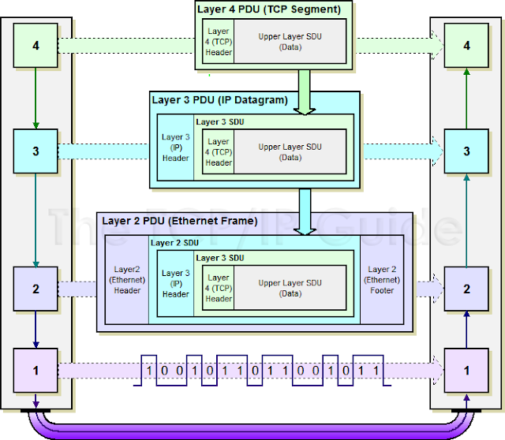
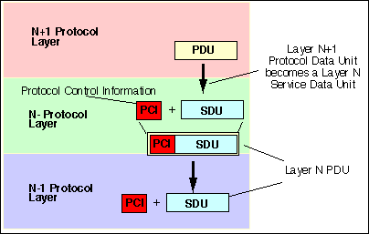
05
SDU & PDU
Tương tác giữa các tầng
Dữ liệu truyền qua các tầng gọi là đơn vị dữ liệu dịch vụ (Service Data Unit - SDU)
SDU được gửi tuần tự từ lớp trên xuống lớp thấp hơn đến lớp thấp nhất mô hình.
Mỗi đơn vị dữ liệu mà lớp (N + 1) cung cấp cho lớp (N) bên dưới được đóng gói dưới dạng một lớp (N) SDU. SDU của lớp N là đơn vị dữ liệu giao thức (PDU) của lớp (N + 1) ở trên. SDU sau khi thêm Header (hoặc trailer) được đóng gói vào PDU của lớp và chuyển xuống lớp thấp.
SDU & PDU
Mạng máy tính
Đóng gói tin
Protocol
Mô hình OSI
Mô hình TCP/IP
Tầng trên hiểu được cấu trúc dữ liệu trong SDU, tầng dưới thì không và coi SDU là tải trọng và sẽ đưa nó đến cùng một giao diện đích.

Slide 16
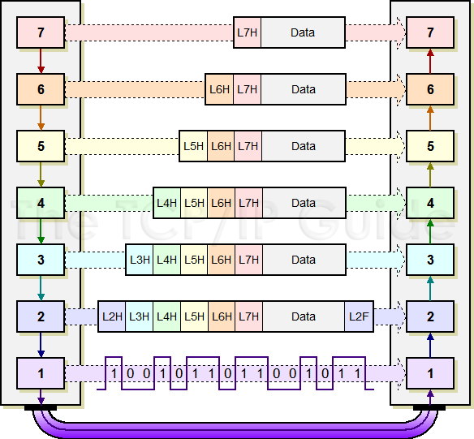
05
SDU & PDU
Tương tác giữa 1 layer giữa 2 end devices
Cùng một tầng giữa 2 thiết bị tương tác với nhau qua đơn vị dữ liệu giao thức
(Protocol Data Unit - PDU)
PDU Là một đơn vị thông tin đơn lẻ được truyền giữa các thực thể ngang hàng của mạng máy tính
SDU & PDU
Mạng máy tính
Đóng gói tin
PDU bao gồm Header (phần thông tin quản lý gói tin của các lớp) và SDU. Các giao thức đặc trưng của mỗi lớp sẽ quy định cách đóng gói tin PDU. PDU chỉ định dữ liệu sẽ được gửi đến lớp giao thức ngang hàng ở đầu nhận
Protocol
Mô hình OSI
Mô hình TCP/IP

Slide 17
05
SDU & PDU
Khi các gói tin PDU đi từ lớp Application xuống lớp Physical. PDU lớp trên sẽ được đóng gói thành SDU lớp dưới. Việc bổ sung thêm header (hoặc cả phần trailer ở lớp data link) một SDU để tạo thành một PDU và việc truyền PDU đó đến lớp thấp hơn tiếp theo dưới dạng SDU lặp lại cho đến khi đạt đến lớp thấp nhất và dữ liệu đi qua một số phương tiện dưới dạng tín hiệu vật lý.
SDU & PDU
Mạng máy tính
Đóng gói tin
Protocol
Mô hình OSI
Mô hình TCP/IP
Tại đầu nhận quá trình mở gói sẽ bắt đầu một chiều ngược lại từ lớp Physical lên lớp Application, cứ mỗi khi lên 1 lớp header của PDU được các thực thể đồng lớp nhận dạng sau đó gỡ bỏ để trả lại SDU chứa gói tin dữ liệu PDU của lớp trên và đưa lên lớp trên. Đến lớp Application dữ liệu sẽ được mở gói hoàn toàn.

Slide 18




06
Đóng gói tin
OSI
Ở tầng Application (tầng 7), người dùng tiến hành đưa thông tin cần gửi vào máy tính. Các thông tin này thường có dạng như: hình ảnh, văn bản,…
Application layer
Sau đó thông tin dữ liệu này được chuyển xuống tầng Presentation (tầng 6) để chuyển các dữ liệu thành một dạng chung để mã hóa dữ liệu và nén dữ liệu.
SDU & PDU
Mạng máy tính
Đóng gói tin
Protocol
Mô hình OSI
Mô hình TCP/IP
Presentation layer
Dữ liệu tiếp tục được chuyển xuống tầng Session (Tầng 5). Tầng này là tầng phiên có chức năng bổ sung các thông tin cần thiết cho phiên giao dịch (gửi- nhận) này.
Session layer
Transport layer
Network layer
Data-link layer
Physical layer

Slide 19



06
Đóng gói tin
OSI
Transport layer
Tại tầng Transport (Tầng 4), dữ liệu được cắt ra thành nhiều Segment và cũng làm nhiệm vụ bổ sung thêm các thông tin về phương thức vận chuyển dữ liệu để đảm bảo tính bảo mật, tin cậy khi truyền trong mô hình mạng.
Network layer
Tại tầng Network (Tầng 3), các segment lại tiếp tục được cắt ra thành nhiều gói Package khác nhau và bổ sung thông tin định tuyến. Tầng Network này chức năng chính của nó là định tuyến đường đi cho gói tin chứa dữ liệu.
SDU & PDU
Mạng máy tính
Đóng gói tin
Protocol
Mô hình OSI
Mô hình TCP/IP
Data-link layer
Dữ liệu tiếp tục được chuyển xuống tầng Data Link (tầng 2). Tại tầng này, mỗi Package sẽ được băm nhỏ ra thành nhiều Frame và bổ sung thêm các thông tin kiểm tra gói tin chứa dữ liệu để kiểm tra ở máy nhận.
Physical layer
Bit
Cuối cùng, các Frame này khi chuyển xuống tầng Physical (Tầng 1) sẽ được chuyển thành một chuỗi các bit nhị phân (0 1….) và được đưa lên cũng như phá tín hiệu trên các phương tiện truyền dẫn (dây cáp đồng, cáp quang,…) để truyền dữ liệu đến máy nhận.

Slide 20
06
Đóng gói tin
TCP/IP
Lớp Application là lớp gần nhất và tương tác với người dùng, cung cấp các giao thức sử dụng để gửi dữ liệu. Ở đây, lớp Application cung cấp dịch vụ, giao thức mà người dùng sử dụng để tương tác, chứng thực và sử dụng giao thức phù hợp với mục đích người dùng
Application layer
SDU & PDU
Mạng máy tính
Đóng gói tin
Protocol
Mô hình OSI
Mô hình TCP/IP
Tại lớp Transport, dữ liệu sẽ được phân đoạn, các phần phân đoạn được đóng gói với một header, header được thêm vào để xác định thông tin như port nguồn, port đích, thông tin kiểm lỗi, đánh dấu thứ tự... tất cả để máy đích khi nhận được sẽ ghép lại thành một khối dữ liệu hoàn chỉnh. Các phần phân đoạn này được gọi là segment nếu dùng TCP hoặc diagram nếu dùng UDP.
Transport layer

Slide 21
06
Đóng gói tin
TCP/IP
Tại lớp Internet, các Segment sẽ được gắn thêm một header gọi là IP Header, bao gồm hai thông tin chính là địa chỉ Source IP và Destination IP. Các gói tin bây giờ được gọi là Datagram.
Internet layer
SDU & PDU
Mạng máy tính
Đóng gói tin
Protocol
Mô hình OSI
Mô hình TCP/IP
Để một gói tin có thể gửi tới đích, chúng ta cần thêm một loại địa chỉ nữa đó là địa chỉ MAC hay địa chỉ vật lý. Địa chỉ này là độc nhất cho mọi thiết bị. Một header lại được thêm vào Datagram, hai thông tin chính là Source MAC và Destination MAC. Các gói tin bây giờ được gọi là Frame.
Network Access layer
Bit
Sau khi xác định đầy đủ địa chỉ Source MAC và Destination MAC, các Frame bây giờ sẽ được đưa xuống lớp Physical, được mã hóa và chuyển đổi thành các tín hiệu vật lý thích hợp, để đưa lên đường truyền.

